Slide 1

MODELO DE GESTIÓN FINANCIERA QUE PERMITA LA MAXIMIZACIÓN DE UTILIDADES Y LA DETERMINACIÓN DE UNA ESTRATEGIA FINANCIERA DE LA EMPRESA BACTOBIOLOGY CÍA. LTDA.
DEFENSA DEL PROYECTO DE TITULACIÓN PREVIO A LA OBTENCIÓN DEL TÍTULO DE INGENIERO EN FINANZAS Y AUDITORÍA C.P.A.
Santiago Alejandro Chávez Núñez

Slide 2
IDENTIFICACIÓN DEL PROBLEMA
En la Bactobiology no se han definido metas y estrategias financieras claras
Debido a la ausencia de un amplio análisis situacional
Y a la proyección de su información financiera.
Justificación
El Diseño de un modelo de gestión financiera, permitirá a la empresa
Un estudio a la información financiera, que permitirá la maximización de utilidades
Y servirá como soporte para la toma de decisiones.

Slide 3
OBJETIVO GENERAL
Diseñar un modelo de gestión financiera, que permita la maximización de utilidades y la determinación de una estrategia financiera de la empresa “BACTOBIOLOGY CÍA. LTDA.”.
OBJETIVOS ESPECÍFICOS
Definir un marco referencial y analizar la situación de la empresa, para establecer un conocimiento
Realizar un análisis situacional del macro y micro entorno
Establecer una estrategia financiera
Diseñar un modelo de gestión financiera, analizando la información financiera, tanto de entrada y salida

Slide 4

METODOLOGÍA
► Descriptivo
► Explicativo
TIPOS ► Correlacional
► Analítico
► Inductivo
MÉTODOS ► Deductivo
► Analítico
► Primarias
FUENTES
► Secundarias
TÉCNICAS ► Cuadros estadísticos
DE ► Análisis de datos
ANÁLISIS ► Cuadros comparativos

Slide 5

IDENTIFICACIÓN DE LA ORGANIZACIÓN
Bactobiology Cía. Ltda. en una empresa ecuatoriana dedicada a la importación y comercialización de insumos médicos y de biodiversidad
Inicio sus actividades en el año 2004, desde entonces es proveedor de importantes hospitales en el Ecuador.
Es una compañía de responsabilidad limitada, cuanta con 5 socios y un capital subscrito y pagado de US$ 5,000,00
Actualmente cuanta con una importante cartera de clientes y proveedores, tanto a nivel nacional, como internacional

Slide 6

MARCO TEÓRICO
ANÁLISIS SITUACIONAL
Estudio pormenorizado de la compañía
Análisis Externo
Análisis Interno
Análisis FODA
Aspectos externos de la organización
Capacidad Administrativa
Análisis Financiero

Slide 7

PLANIFICACIÓN FINANCIERA
Proceso mediante el cual se establecen metas, objetivos y estrategias financieras
Síntesis del diagnóstico financiero
Objetivos Estratégicos
Consolidación de los resultados obtenidos en el diagnóstico financiero
Son los resultados que la empresa pretende alcanzar
Estrategias financieras
Son las acciones a utilizar para el cumplimiento de los objetivos

Slide 8
MODELO DE GESTIÓN FINANCIERA
Es una nueva concepción sistemática
Permite la búsqueda de nuevos escenarios
Los cuales permiten mejorar la gestión financiera
Estructura del Modelo de Gestión Financiera
Variables de Entrada
Variables de Proceso
Variables de Salida
Constituye la información histórica de la compañía
Se refiere al diagnóstico financiero, a estrategias financieras, a los supuestos y a las proyecciones realizadas
Son los resultados finales del modelo

Slide 9
Clasificación de los Modelos Financieros
Modelos según su propósito
Modelos según el horizonte de tiempo
Modelos según la metodología de solución
Se utilizará el Modelo de Pronóstico, que se utiliza para realizar estimaciones de los valores
Se utilizará el Modelo de Planeación, ya que es a largo plazo, utiliza variables de tendencia y políticas para la proyección
Se utilizará el Modelo de Simulación, que se utiliza para aprender sobre la situación y el impacto de las estrategias
Modelos de Pronósticos
Modelos de regresión lineal
Tasa de crecimiento Promedio
Modelos de crecimiento exponencial
En Excel se utiliza las funciones TENDENCIA y PRONÓSTICO
Se calcula una tasa de crecimiento a partir de una variable relacionada histórica
En Excel se utiliza la función CRECIMIENTO

Slide 10
ANÁLISIS SITUACIONAL
MACRO ENTORNO
Entorno Político
Entorno Económico
Impuestos y Contribuciones
Entorno Legal
Entorno sociocultural
Riesgo País
Inflación
Producto Interno Bruto
Barril de Petróleo
Tasas de Interés
Impuestos
Tasas
Contribuciones
Leyes del Sector Comercial
Leyes del Sector Laboral
Leyes del Sector tributario
Mercado Laboral
Pobreza en el Ecuador
Desigualdad social
Educación en el Ecuador

Slide 11
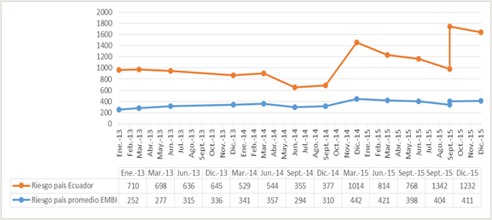
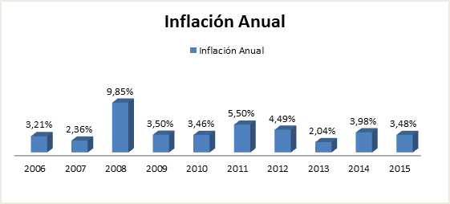
ENTORNO ECONÓMICO
Riesgo País

Slide 12
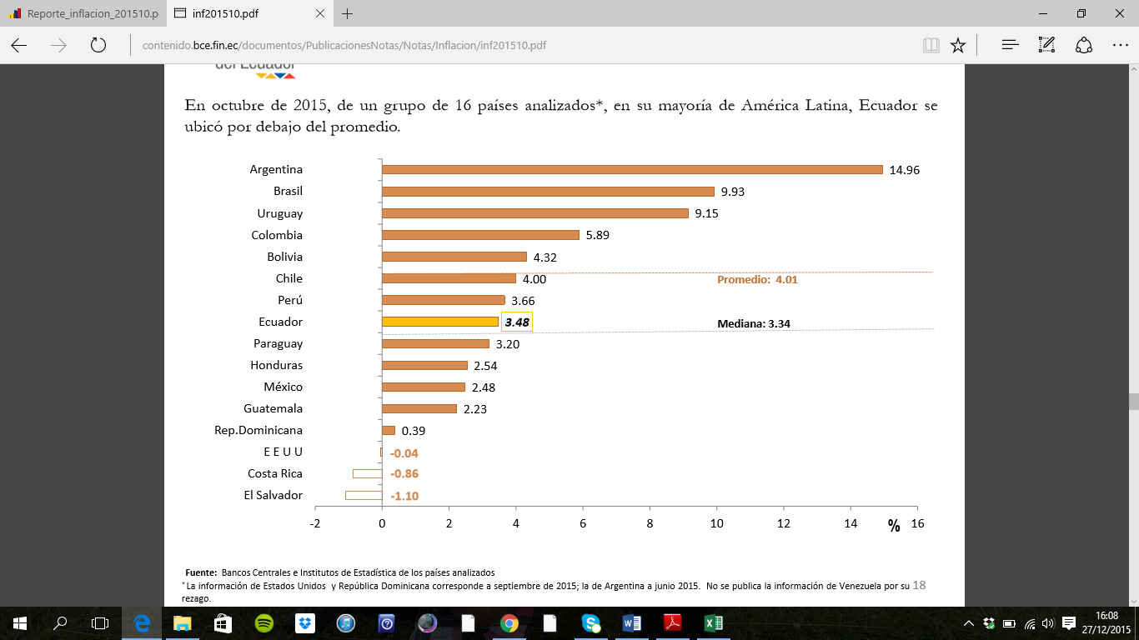
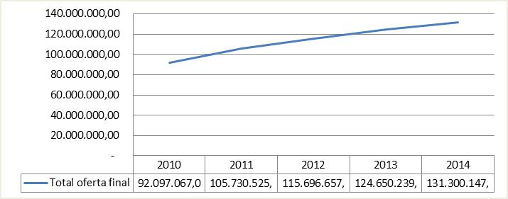
Inflación a octubre 2015
PIB

Slide 13
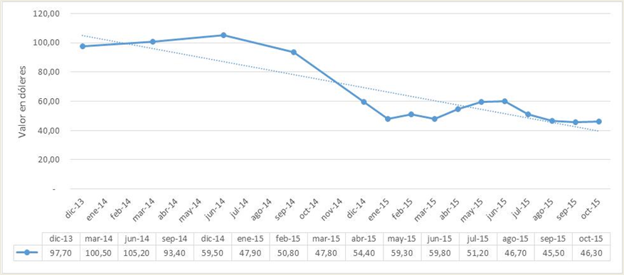
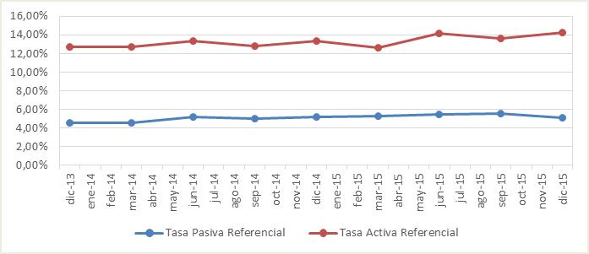
Barril de Petróleo
Tasas de Interés

Slide 14
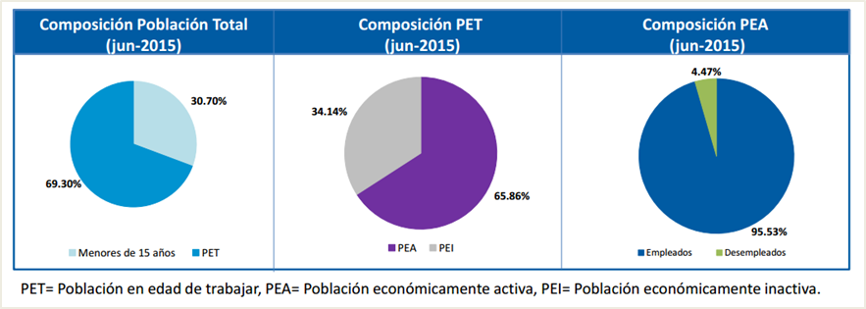
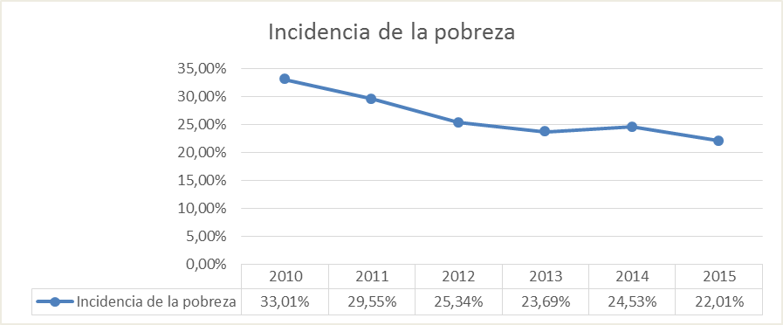
ENTORNO SOCIOCULTURAL
Composición del desempleo
Incidencia de la Pobreza

Slide 15
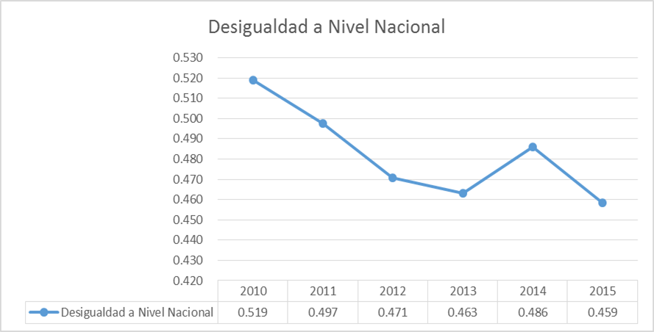
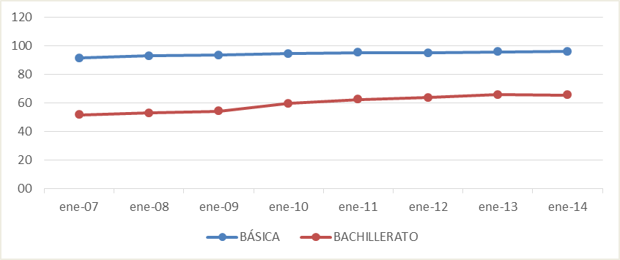
Desigualdad Social en Ecuador
Tasa Neta de Matriculación Escolar

Slide 16

MICRO ENTORNO
ANÁLISIS FINANCIERO
Análisis Vertical de los Estados Financieros
Análisis Horizontal de los Estados Financieros
Indicadores Financieros
Razones de Liquidez Financiera
Razones de Solvencia y adeudamiento
Razones de Solidez y Estabilidad de los Activos Fijos
Razones de Rentabilidad
Razones de rotación
Razones de Apalancamiento

Slide 17
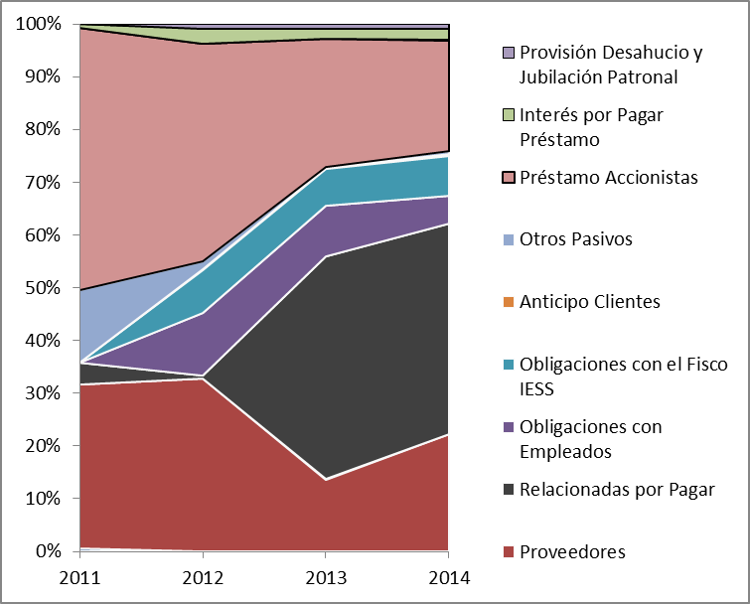
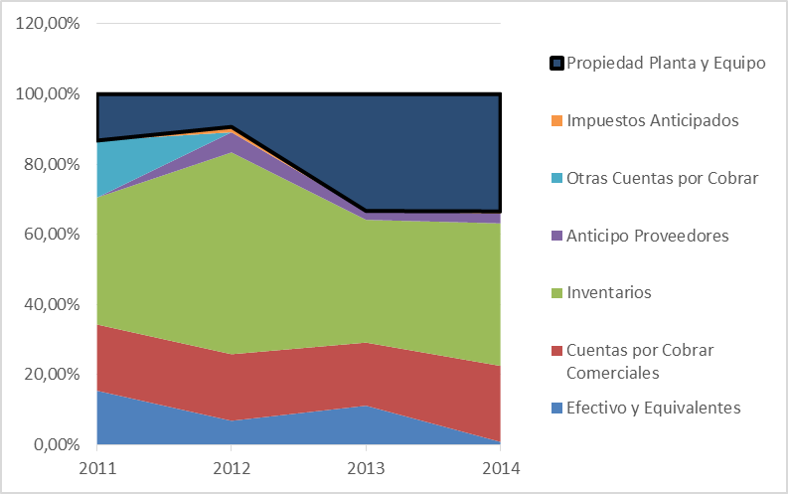
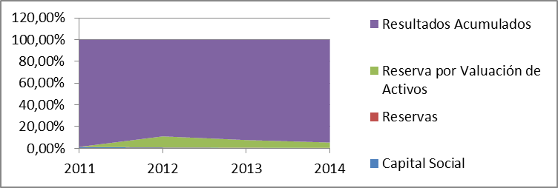
ANÁLISIS VERTICAL DEL BALANCE GENERAL
Distribución del Pasivo
Distribución del Activo
Distribución del Patrimonio

Slide 18
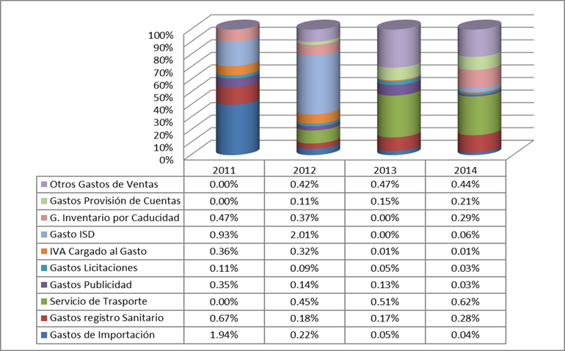
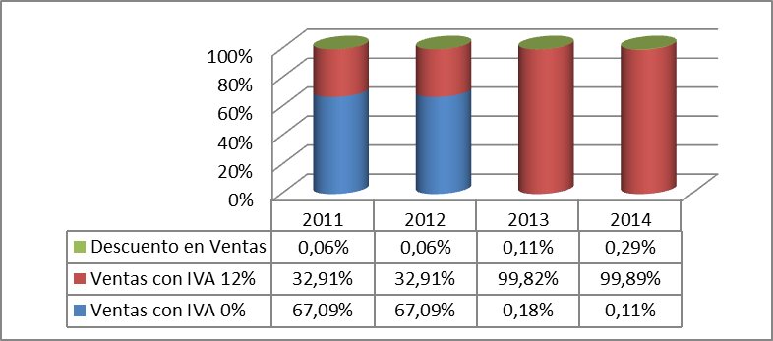
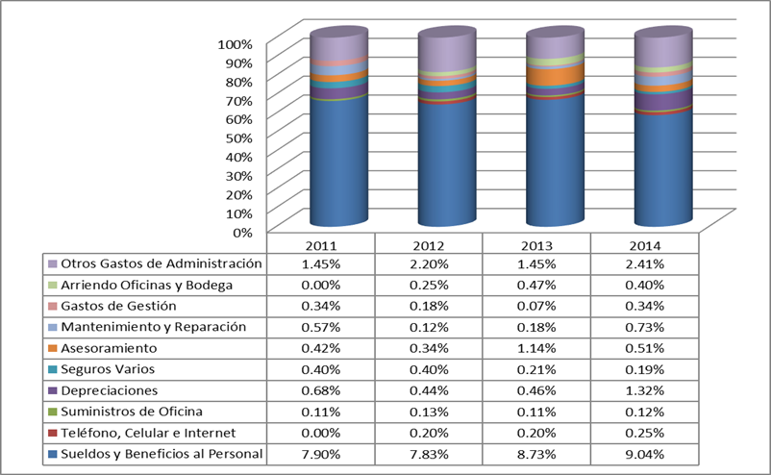
ANÁLISIS VERTICAL DEL ESTADO DE RESULTADOS

Slide 19
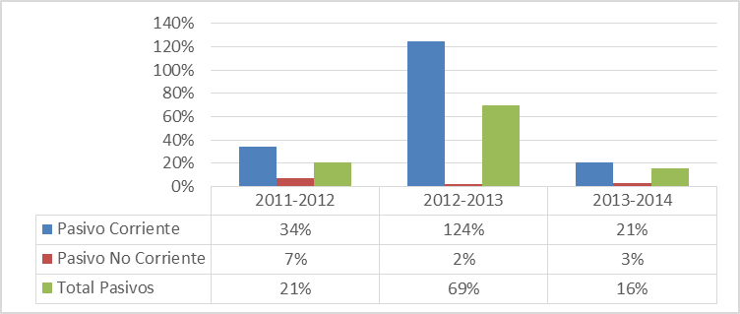
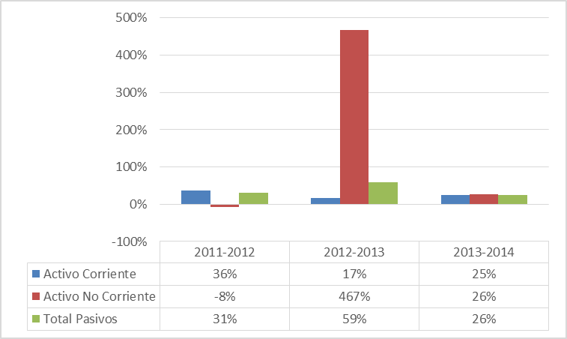
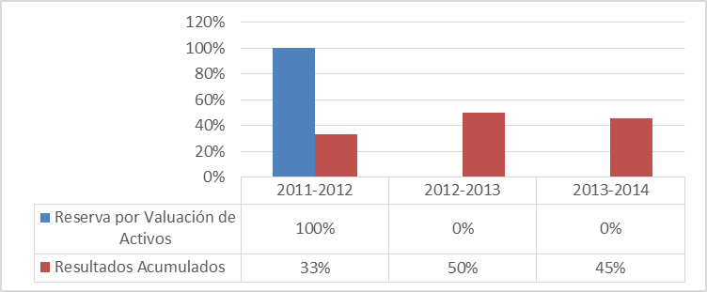
ANÁLISIS HORIZONTAL DEL BALANCE GENERAL

Slide 20
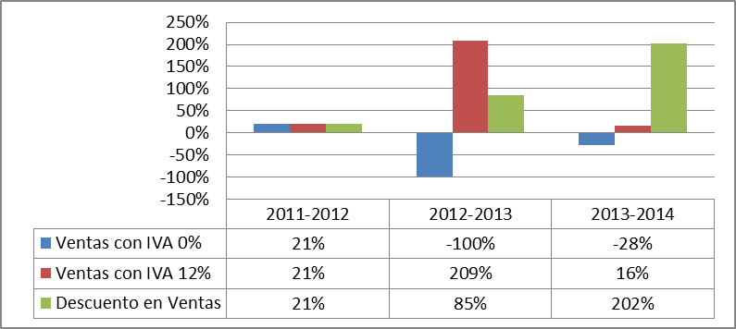
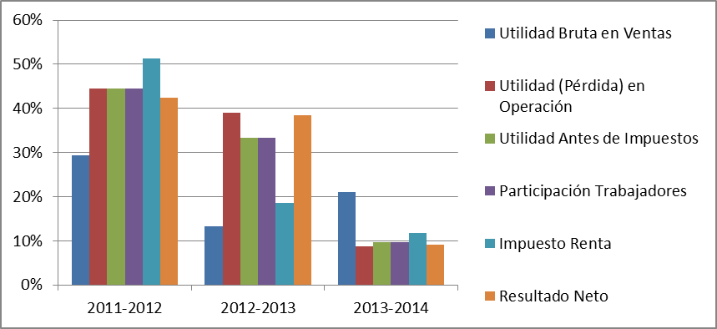
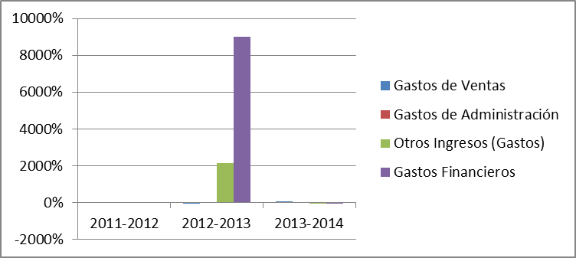
ANÁLISIS HORIZONTAL DEL ESTADO DE RESULTADOS
Variación de los ingresos
Variación de las partidas de resultados
Variación de los gastos

Slide 21
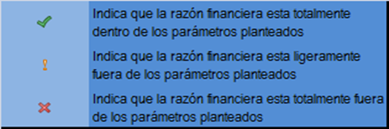
SEMAFORIZACIÓN DE INDICADORES FINANCIEROS

Slide 22
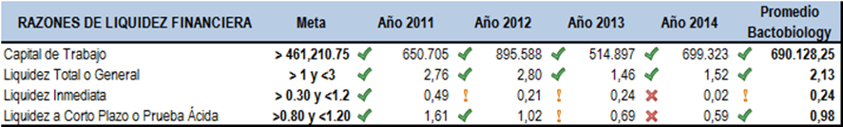
INDICADORES DE LIQUIDEZ FINANCIERA

Slide 23
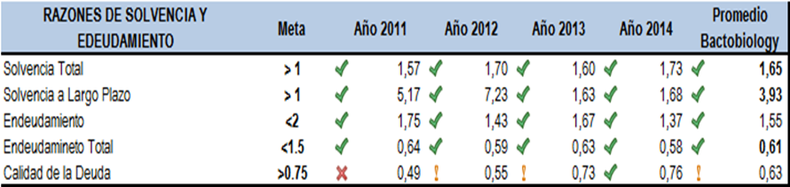
INDICADORES DE SOLVENCIA Y ENDEUDAMIENTO

Slide 24
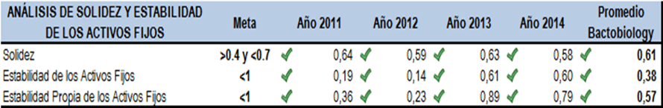
INDICADORES DE SOLIDEZ Y ESTABILIDAD DE LOS ACTIVOS FIJOS

Slide 25
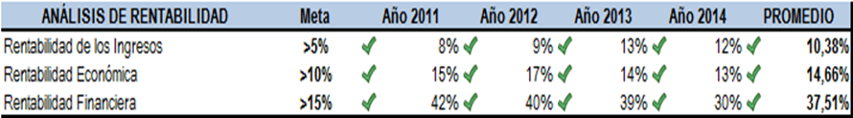
INDICADORES DE RENTABILIDAD

Slide 26
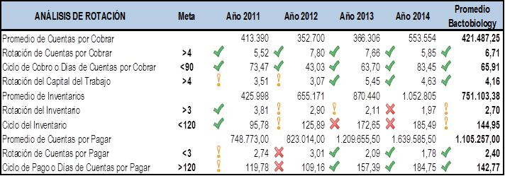
INDICADORES DE ROTACIÓN

Slide 27
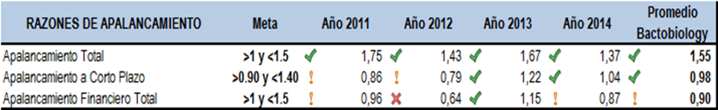
INDICADORES DE APALANCAMIENTO

Slide 28
ESTRATEGIA FINANCIERA

Slide 29
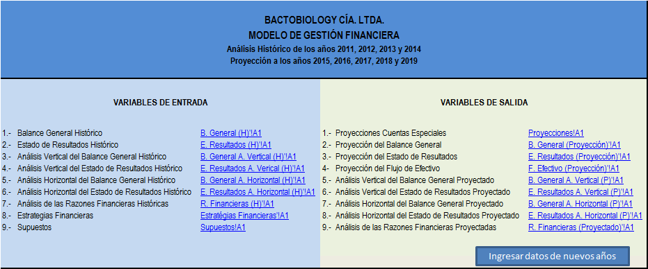
MODELO DE GESTIÓN FINANCIERA

Slide 30
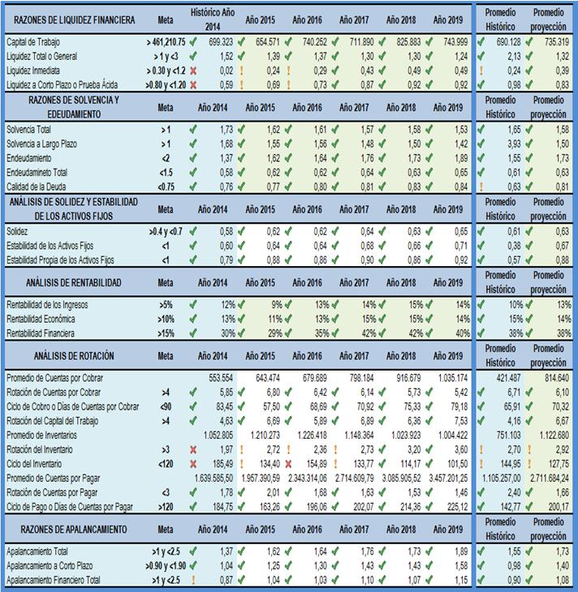
MATRIZ COMPARATIVA CON MODELO Y SIN MODELO

Slide 31
CONCLUSIONES

Slide 32
RECOMENDACIONES

Slide 33


